Slide 1

Муниципальное бюджетное дошкольное образовательное учреждение «Детский сад №83»
Методы и приемы разрешения конфликтов у дошкольников
Маничева Г.А.,старший воспитатель

Slide 2
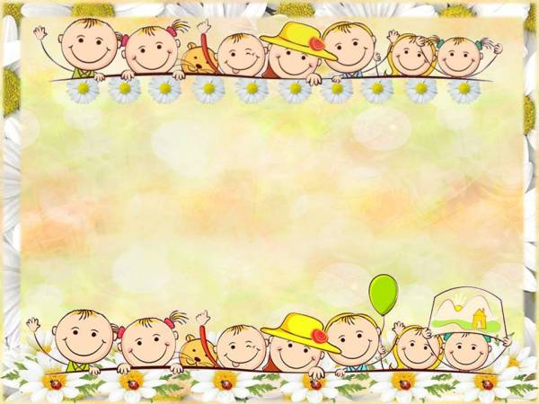

«Помогая детям преодолевать трудности,
мы всякий раз сотворяем своего рода чудо.
Это результат совместных усилий педагога
и детей, маленькое произведение искусства,
в создании, которого все принимают участие
подобно музыкантам одного оркестра».
К. Фопель

Slide 3
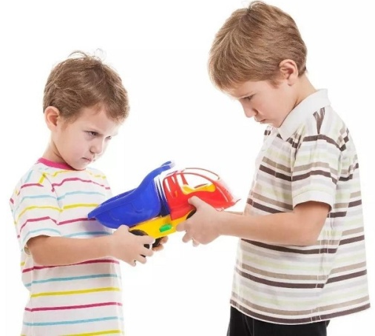
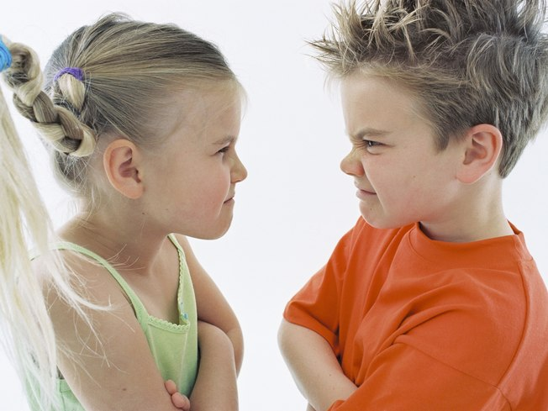
Конфли́кт (лат. conflictus — столкнувшийся) — наиболее острый способ разрешения противоречий в интересах, целях, взглядах, возникающих в процессе социального взаимодействия, заключающийся в противодействии участников этого взаимодействия и обычно сопровождающийся негативными эмоциями, выходящий за рамки правил и норм.
Конфликты между детьми – довольно частое явление, неизменный атрибут их взросления и эмоционального развития.
Конфликт - это острейший педагогический инструмент, способствующий выявлению направленности личности и ее формированию.

Slide 4
ФОРМУЛА КОНФЛИКТА
КОНФЛИКТНАЯ СИТУАЦИЯ
ИНЦИДЕНТ
КОНФЛИКТ
Конфликтная ситуация – это накопившиеся противоречия, содержащие истинную причину конфликта.
Инцидент – это стечение обстоятельств, являющихся поводом для конфликта.
Конфликт – это открытое противостояние как следствие взаимоисключающих интересов и позиций.
РАЗРЕШИТЬ КОНФЛИКТ – это значит:
УСТРАНИТЬ КОНФЛИКТНУЮ СИТУАЦИЮ
ИСЧЕРПАТЬ ИНЦИДЕНТ

Slide 5
Причины возникновения конфликтов:
В группе ярко выделяются дети популярные и непопулярные. Популярные дети – это ловкие, умелые, смышленые, опрятные; к непопулярным зачисляют неопрятных, тихих, плаксивых, вредных, агрессивных, слабых и плохо владеющих игровыми действиями и речью. У сверстников вызывают раздражение те дети, с которыми трудно договориться, кто нарушает правила, не умеет играть, медлительные, неумелые.
В детском коллективе часто провоцируют конфликтные ситуации трудные или конфликтные дети (агрессивисты, жалобщики, всезнайки, максималисты и др.).
Для 5-6 летних детей значимо принятие их сверстниками, очень важна их оценка, одобрение, восхищение. Дети испытывают потребность получить интересную роль и проявить себя, по-разному ведут себя в ситуации успеха и неудачи. Все эти аспекты взаимоотношений детей могут спровоцировать между ними конфликт. Непослушание, упрямство, неорганизованность поведения, медлительность, неусидчивость, леность, лживость, слабоволие – часто служат причиной недовольства взрослых, вызывая эмоциональную напряженность отношений и взаимное раздражение. Главное – знание возрастных особенностей ребенка.

Slide 6
Задача взрослых состоит в том, чтобы научить детей взаимодействию с другими людьми, умению выражать свои желания, выслушивать желания другого, договариваться. При этом ребенок должен быть равноправным участником этого процесса, а не просто слепо подчиняться требованиям взрослого или более сильного партнера (находить выход из сложившейся ситуации, варианты решения конфликта).
Нужно учить детей объяснять друг другу, чего они хотят, а затем предлагать им обдумать выход из положения.
Два способа разрешения конфликта:
1. Деструктивный – «Уйду, и не буду с ним играть», «Сам буду играть», «Позову воспитателя, и она заставит всех играть», «Всех побью и заставлю играть».
2. Конструктивный – «Предложу другую игру», «Спрошу у ребят, во что лучше поиграть».
В разрешении детских конфликтов воспитатель обеспечивает нахождение «общего языка», который является результатом достижения понимания.

Slide 7

Способы разрешения конфликтов:
Идти до конца
Уклонение (стремление уйти от конфликта
Третейский суд (привлечение к разрешению конфликта третьей стороны)
Сотрудничество
Юмор (постараться увидеть смешное в создавшейся ситуации)
Уступка
Угроза, насилие
Грубость, унижение
Уход от решения проблемы
Разрыв отношений
Компромисс (соглашение на основе взаимных уступок)

Slide 8
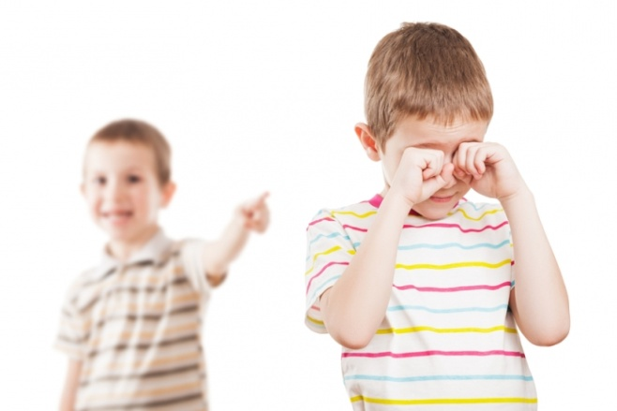
Общие рекомендации по разрешению
конфликтной ситуации между детьми:
Правило 1. Не всегда следует вмешиваться в ссоры между детьми.
Правило 2. Никогда не занимайте сразу позицию одного из ребят, даже если вам кажется очевидным, кто здесь прав, а кто виноват.
Правило 3. Приучить детей к мысли, что, кто бы ни начал ссору, ответственность за дальнейшее развитие событий несут всегда двое. Делайте акцент не на "кто виноват?", а на "что делать?".
Правило 4. Следите за тем, чтобы дети не переходили на личности.
Правило 5. Не забудьте вслух объяснить детям, что вы очень любите их обоих, что бы они ни сделали, и поэтому их ссоры очень вас огорчают.

Slide 9
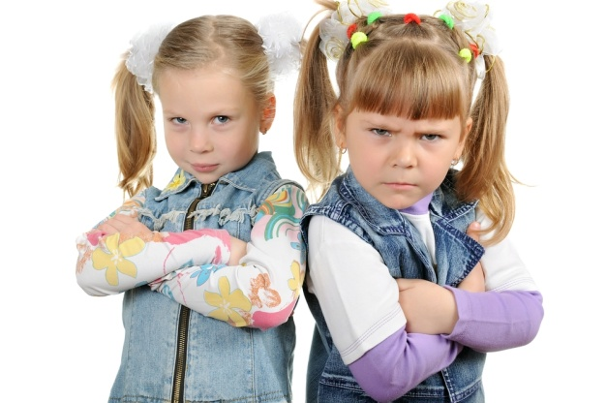
Приёмы разрешения конфликтной ситуации:
В решении проблем учитывать нужды каждого;
Использовать творческий подход к решению проблемы:
Превратить конфликтную ситуацию в проблемную, саму проблему - в возможность открыть для себя и для других нечто новое
Развивать у ребенка эмпатию, навыки общения, ведущие к сближению
Оценивать совершенный поступок, а не личность ребенка
Высказывать свое мнение так, чтобы быть услышанным;
Нейтрализовать борьбу за власть
Учить детей управлять эмоциями
Формировать готовность к самостоятельному разрешению конфликта
Вырабатывать альтернативы, привлекая детей к совместному творческому поиску.

Slide 10
Рекомендации по преодолению
конфликтов между детьми:
1. Обсудите конфликт с детьми, когда все участники конфликта успокоятся. Расскажите о произошедшем, как о каком-то конфликте, который произошел с другими детьми, и изложите в доступной форме свои мысли по поводу, того, стоит ли решать конфликты между братьями и сестрами с помощью силы и жестокости.
2. Установите четкие строгие правила, объясните их детям, чтобы каждый из них понял. Нечестно наказывать детей за нарушение правил, о которых они впервые слышат.
3. Сыграйте в ролевую игру, покажите детям на примере своего поведения, каких действий вы от них ожидаете в конфликтных ситуациях.
4. Поощряйте умение себя вести.
5. Учите детей идти на компромисс, причем делать это без вмешательства со стороны взрослого в качестве судьи.

Slide 11
Рекомендации взрослым по разрешению
конфликтных ситуаций между детьми:
Прервать конфликт
Избавиться от зрителей
Развести конфликтующих в разные стороны, устроить так, чтобы они не видели или не могли коснуться друг друга, пока придут в себя.
Успокоить участников конфликта, подключить другого взрослого, специалиста, помощника воспитателя.
расспросить в индивидуальной беседе, что случилось.
оценить обстановку, выяснить что произошло
разрешить конфликт: когда дети успокоятся, провести с ними совместное обсуждение происшествия (разбор конфликта) или в отдельности провести беседу; сделать выводы: какие последствия влечет за собой поведение участников конфликта, какие уроки извлек ребенок, какие внушения должны получить участники конфликта, если их поведение не имело серьезных последствий или если оно привело к каким либо нежелательным осложнениям.

Slide 12

Игры –мирилки:
Чтобы солнце улыбалось,
Нас с тобой согреть старалось,
Нужно просто стать добрей
И мириться нам скорей!
Хватит нам уже сердиться,
Веселятся все вокруг!
Поскорей давай мириться:
-Ты мне друг!
-И я твой друг!
Мы обиды все забудем
И дружить как прежде будем!
Я мирюсь, мирюсь, мирюсь.
И я больше не дерусь.
Ну, а если подерусь,
В грязной луже окажусь.
Давайте все мириться
Игрушками делиться.
А кто не станет мириться-
С тем не будем водиться!
Солнце выйдет из-за тучек,
Нас согреет тёплый лучик.
А ругаться нам нельзя,
Потому что мы друзья.

